Slide 1
Культура России в конце XIX – начале XX века
«Серебряный век»

Slide 2
План урока.
1. Особенности художественной культуры на рубеже веков.
2. Просвещение.
3. Наука.
4. Литература.
5. Живопись.
6. Скульптура. Архитектура.
7. Музыка. Театр. Кино.

Slide 3
1. Особенности художественной культуры на рубеже веков
Распад традиционного уклада жизни
Рост национального самосознания
Переход от отображения мира к преображению его художественными средствами
Ощущение неустойчивости бытия, рост интереса к мистицизму
Рост влияния традиций и народной культуры
Новые художественные стили – модерн (символизм, футуризм, экспрессионизм и др.)

Slide 4
2. Просвещение
Модернизация страны требовала грамотных специалистов.
Расходы на образование выросли в 5 раз. В школах обучалось около 6 млн человек. Выросло число гимназий и реальных училищ.
Появились коммерческие училища и другие профессиональные заведения.
Новые технические ВУЗы появились в Петербурге, Новочеркасске, Томске.
В Саратове открылся университет.
В столицах открылись пединституты.
60% всех студентов не являлись дворянами.

Slide 5
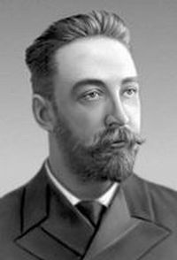
3. Наука
Физик П.Лебедев разработал единую волновую теорию.
Создатель первой в России научной физической школы, профессор Московского университета (1900—1911).
Пётр Николаевич Лебедев
(1866 – 1912)

Slide 6
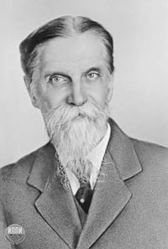
3. Наука
Основоположник русской научной школы физиологов растений.
Высшей степенью международного
признания научных заслуг
К. Тимирязева стало избрание
его почетным доктором
Кембриджского университета
Климент Аркадьевич Тимирязев
(1843 – 1920)

Slide 7
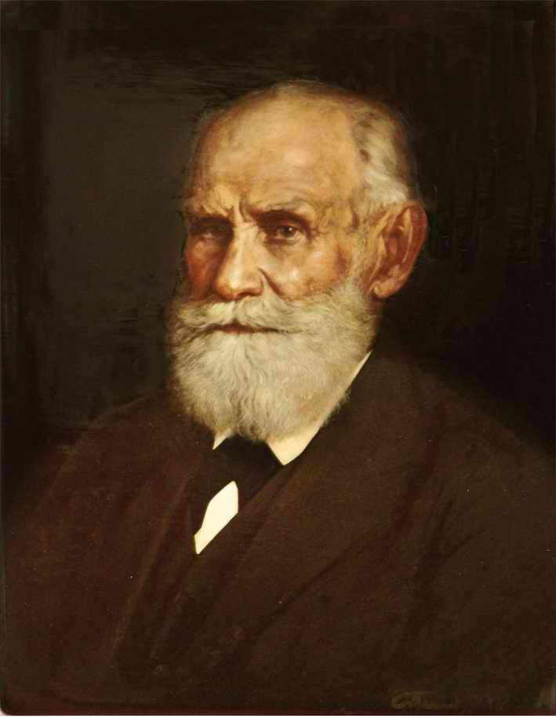
3. Наука
Нобелевские лауреаты
Иван Петрович Павлов (1849 – 1936 )— один из авторитетнейших учёных России, физиолог, психолог, создатель науки о высшей нервной деятельности и представлений о процессах регуляции пищеварения; основатель крупнейшей российской физиологической школы; лауреат Нобелевской премии в области медицины и физиологии 1904 г. «за работу по физиологии пищеварения».

Slide 8
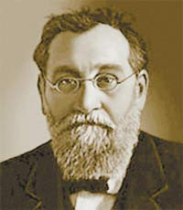
3. Наука
Нобелевские лауреаты
Илья Ильич Мечников (1845 – 1916)
Лауреат Нобелевской премии в области физиологии и медицины (1908 г.)

Slide 9
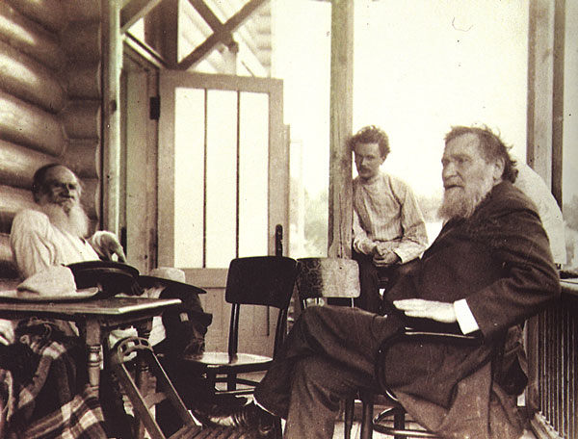
.
Л.Н.Толстой и И.И.Мечников на веранде в Ясной Поляне

Slide 10
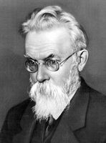
3. Наука
Владимир Иванович Вернадский (1863 – 1945).
Прославился созданием комплекса наук о Земле.
Он разработал целостное учение о биосфере и эволюции биосферы в ноосферу, в которой человеческий разум и деятельность людей становится определяющим фактором в развитии человечества.

Slide 11
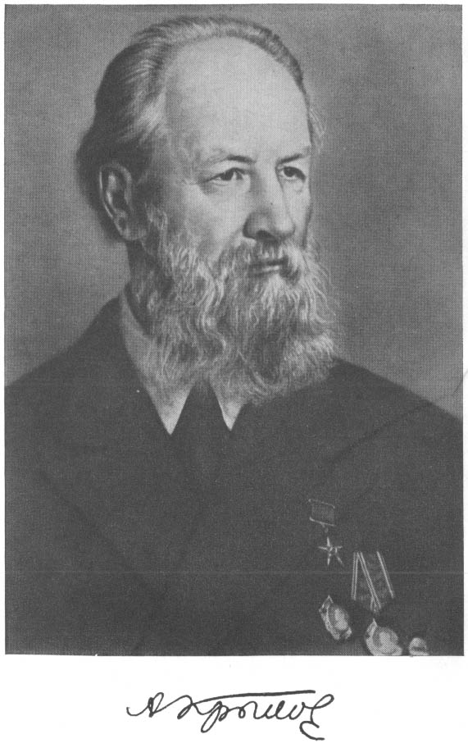
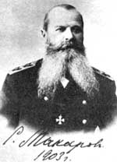
3. Наука
Алексей Николаевич Крылов ( 1863 – 1945)
Исследовал причины наиболее крупных морских катастроф.
Составил «Таблицы непотопляемости корабля»
С 1900 г. А. Н. Крылов деятельно сотрудничает со Степаном Осиповичем Макаровым, адмиралом и учёным-кораблестроителем, работая над вопросом плавучести корабля.

Slide 12
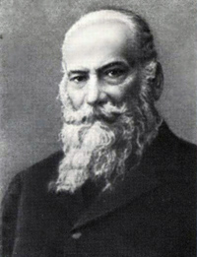
3. Наука
Николай Егорович Жуковский (1847 – 1921)— русский учёный, создатель аэродинамики как науки.
Заслуженный профессор Московского университета, профессор теоретической механики Московского технического училища, член-корреспондент Императорской Академии наук по разряду математических наук (1894).

Slide 13
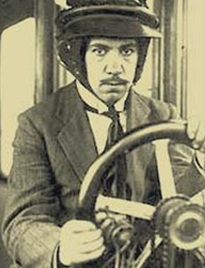
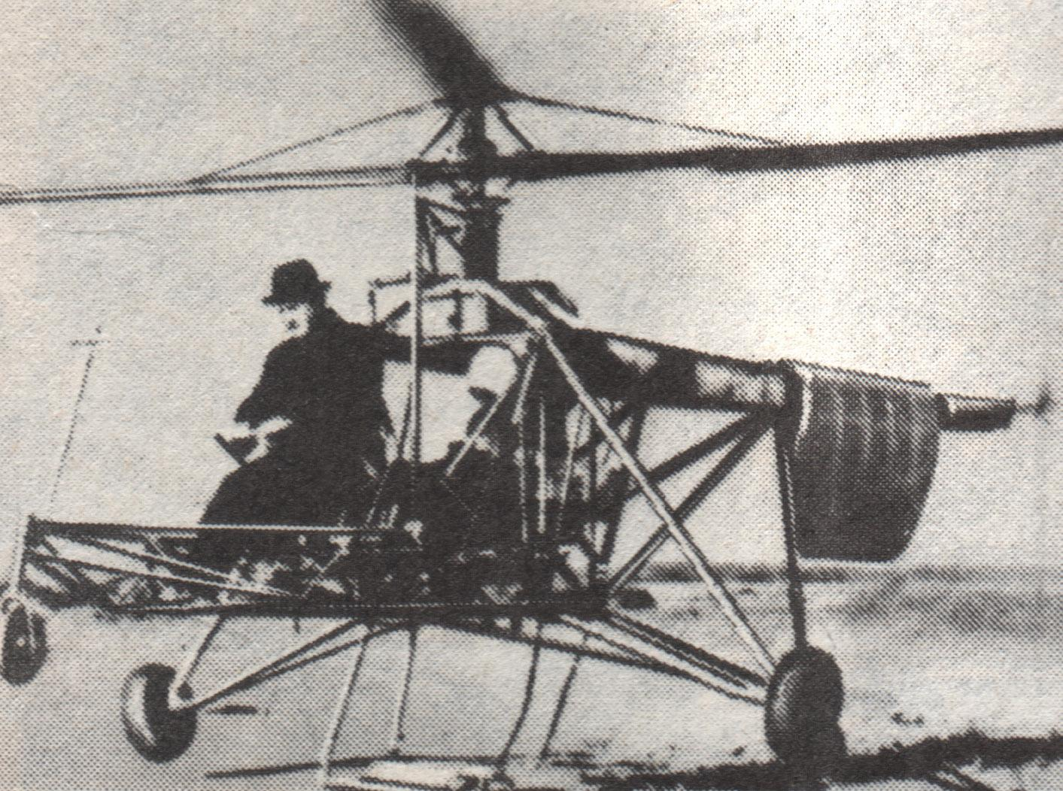
.
В 1908 г. начинается конструкторская деятельность Игоря Ивановича Сикорского (1889 – 1972)
И.И. Сикорский на первом опытном вертолете.

Slide 14
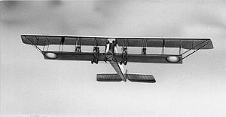
Четырёхдвигательный биплан «Русский витязь»
С-22 Илья Муромец

Slide 15
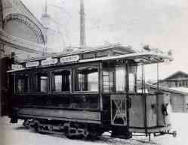
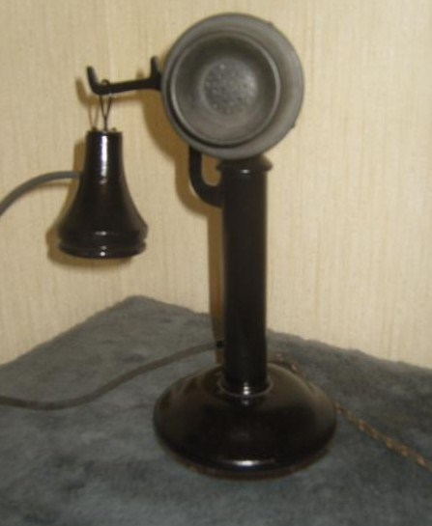
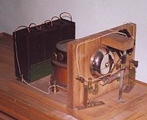
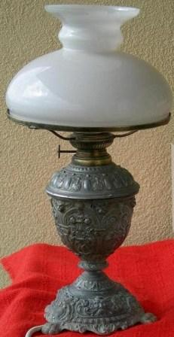
В повседневную жизнь постепенно входят трамвай, телефон, радио, электрическое освещение

Slide 16
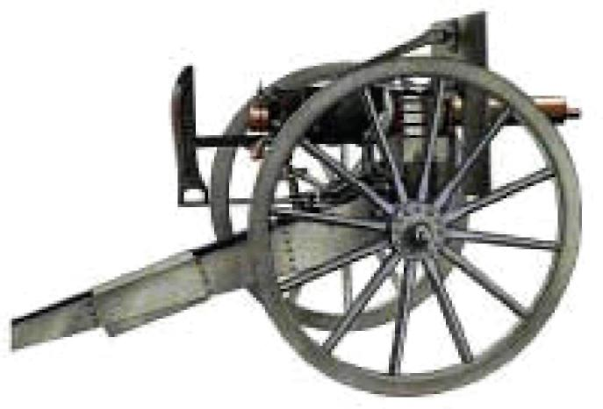
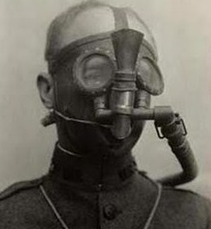
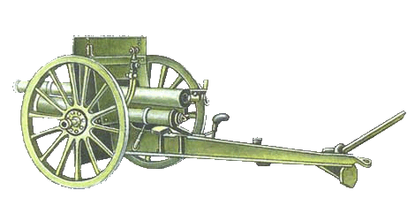
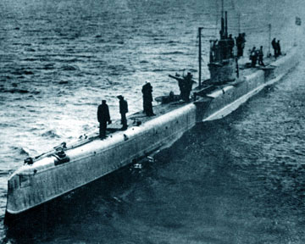
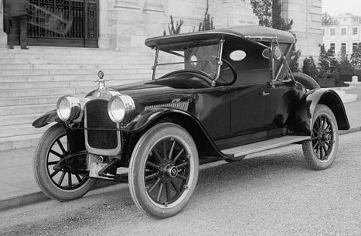
На вооружение армии поступают автомобиль, пулемет, миномет, противогаз, подводная лодка

Slide 17
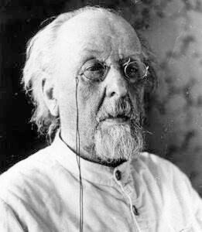
3. Наука
Константин Эдуардович Циолковский (1857 – 1935) (— русский и советский учёный-самоучка, исследователь, школьный учитель. Основоположник современной космонавтики .Обосновал вывод уравнения реактивного движения, пришёл к выводу о необходимости использования «ракетных поездов» — прототипов многоступенчатых ракет. Автор работ по аэродинамике, воздухоплаванию и другим наукам.

Slide 18
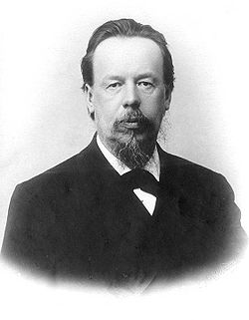
3. Наука
Александр Степанович Попов (1859 – 1905) — русский физик и электротехник, профессор.
В 1895 г. на заседании Русского физико-химического общества он продемонстрировал первый в мире аппарат искровой беспроволочной телеграфии.
Но радио за рубежом внедрялось интенсивнее, чем в России.

Slide 19
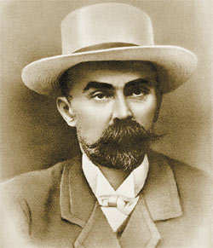
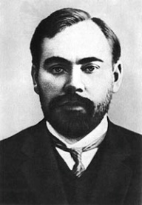
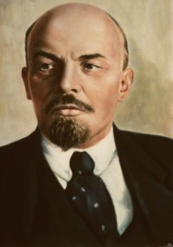
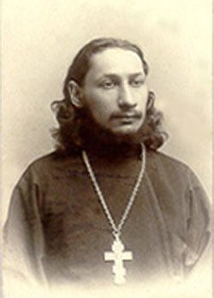
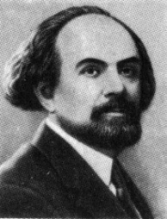
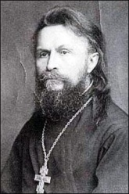
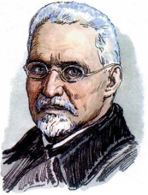
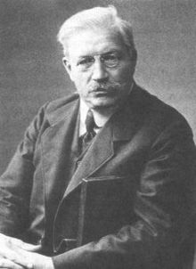
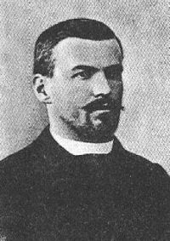
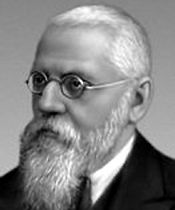
3. Гуманитарные науки
Социально-политический кризис начала ХХ века
Рост интереса к гуманитарным наукам
ФИЛОСОФИЯ – два основных направления:
материалистическое направление – Г. Плеханов, А. Богданов, В. Ульянов
религиозно-философское направление – Н. Бердяев, С. Булгаков, П. Флоренский – идеи «нового религиозного сознания» сочетались с либеральной идеей о самоценности личности и духовной свободой человека.
1909 г. – выходит сборник «Вехи».
ИСТОРИЯ
С.Ф. Платонов, П.Н. Милюков, Н.П. Павлов-Сильванский, М.Н. Покровский – «Русская история с древнейших времен», первая попытка освещения истории с марксистских позиций.
Свои первые исследования печатают Е.В. Тарле, Б.Д. Греков

Slide 20
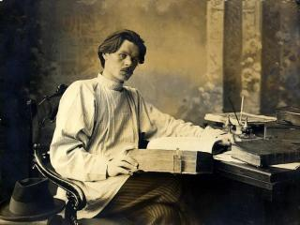
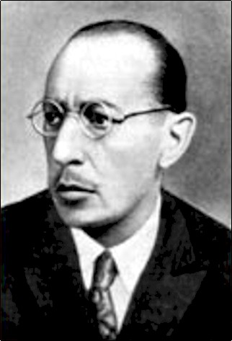
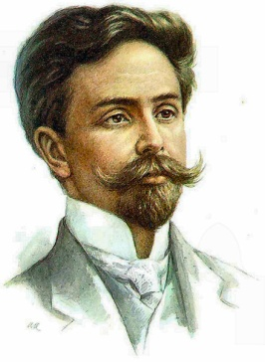
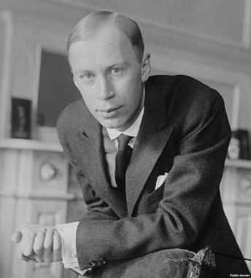
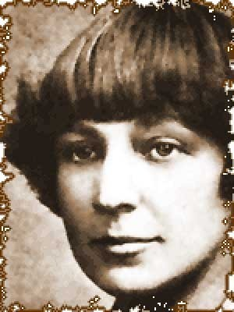
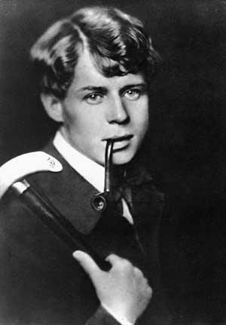
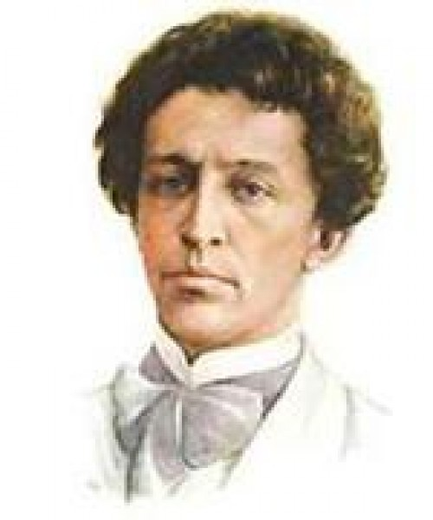
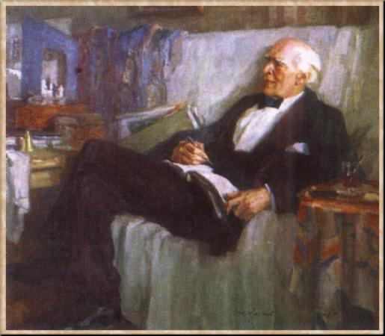
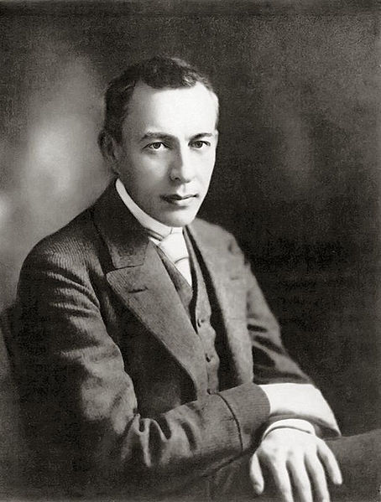
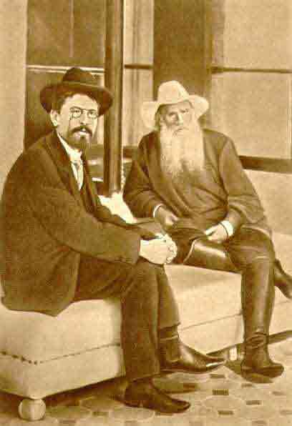
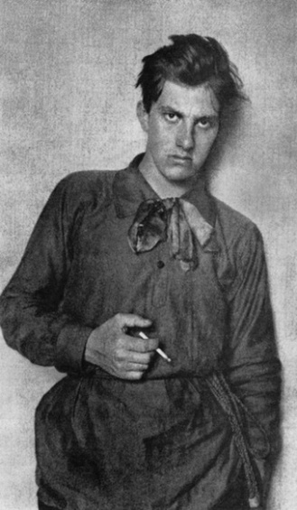
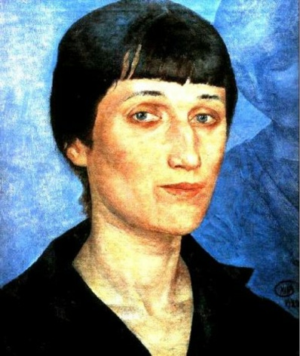
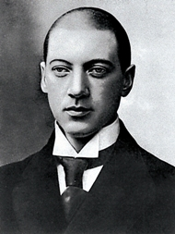
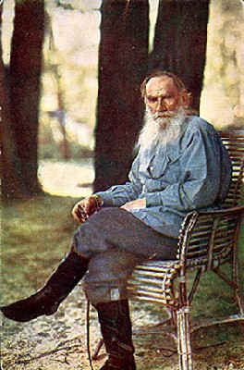
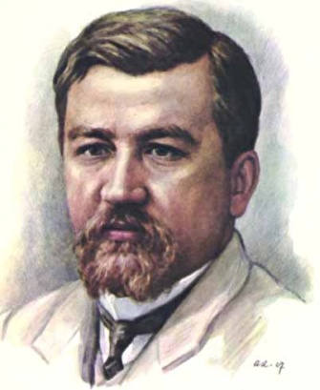
В культурной жизни начала ХХ века шли поиски обновления форм художественного творчества и снижения его социального пафоса, переоценка ценностей, возрастал интерес к духовному миру личности.
Это время вошло в историю как
Серебряный век русской культуры
.

Slide 21
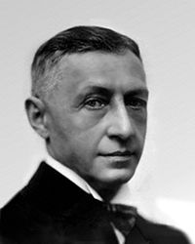
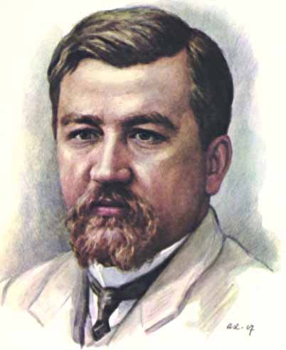
4. Литература
Л.Н. Толстой – «Живой труп», «После бала»
А.П. Чехов – «Три сестры», «Дядя Ваня»
А.И. Куприн – «Гранатовый браслет», «Яма»
И.А. Бунин – «Темные аллеи», лирика
Д.Н. Мамин-Сибиряк – «Приваловские миллионы»
Л.Н. Андреев – «Жизнь Человека», «Бездна»
Продолжается расцвет критического реализма

Slide 22
4. Литература
Модернизм
СИМВОЛИЗМ .
Излюбленными темами, к которым обращались символисты, являлись смерть, любовь, страдание, ожидание каких-либо событий. В основе символистской концепции лежит постулат о наличии за миром видимых вещей истинного, реального мира, который наш мир явлений лишь смутно отражает. Иcкyccтвo paccмaтpивaeтcя кaк cpeдcтвo дyxoвнoгo пoзнaния и пpeoбpaжeния миpa.
К.Д. Бальмонт А.А. Блок

Slide 23
4. Литература
Модернизм
АКМЕИЗМ
Литературное направление 1910-х гг., возникшее в ответ на кризис символизма как его «преодоление». Акмеисты вернули поэзию из мира символов в мир человеческих чувств, личных переживаний.
Н.С. Гумилев А.А. Ахматова О.Э. Мадельштам М.И. Цветаева

Slide 24
4. Литература
Авангардизм
ФУТУРИЗМ
направление в литературе, которое отрицало русский синтаксис, художественное и нравственное наследие, проповедовавшее разрушение форм и условностей искусства ради слияния его с ускоренным жизненным процессом.
В. Хлебников И. Северянин В. Маяковский Б. Пастернак

Slide 25
5. Живопись
Сохраняются лучшие традиции русской академической школы
И.Е. Репин
В. Бехтерев
Л.Н. Толстой
С.Ю. Витте
М. Мусоргский

Slide 26
5. Живопись
Сохраняются лучшие традиции русской академической школы
Портрет
К. Коровина
Портрет
княгини
З. Юсуповой
В.А. Серов
Портрет
М.Я. Львовой

Slide 27
5. Живопись
МОДЕРНИЗМ
Переход от драматизации прошлого к его поэтизации.
Акцент на фантастический вымысел, недосказанность, символику
М. Врубель
«Демон»
М. Нестеров
«Вход Господен в Иерусалим»

Slide 28
5. Живопись
МОДЕРНИЗМ
1898 – 1924 гг. «Мир искусства».
Это было художественное объединение, сформировавшееся в России в конце 1890-х годов. Под тем же названием выходил журнал, издававшийся с 1898 года членами группы.
Н.К. Рерих
«Светлый витязь»
А. Н. Бенуа
«Парад при Павле I»

Slide 29
5. Живопись
АВАНГАРДИЗМ
«Бубновый валет» — первоначально такое название получила выставка художников, впоследствии вошедших в одноимённое творческое объединение— Общество художников «Бубновый валет». Существовало до декабря 1917 г.
Художники «Бубнового валета» отрицали традиции как академизма, так и реализма XIX века. Для их творчества характерны живописно-пластические решения в стиле постимпрессионизм и кубизма
П.П. Кончаловский
«Семейный портрет»
Р.Р. Фальк
«Пейзаж с парусной лодкой»

Slide 30
5. Живопись
АВАНГАРДИЗМ
В России, в самом начале XX века (1900-е годы) существовало объединение художников "Голубая роза". Основу "Голубой розы" составили ученики Московского училища живописи, ваяния и зодчества – студенты мастерской знаменитых В. Серова и К.Коровина. Название "Голубая роза" хорошо передавало главное устремление молодых художников – поиск нереальной, фантастической мечты о красоте.
П. Кузнецов
«Восточный мотив»
М. Сарьян
«Идущая женщина»
С. Судейкин
«Бабье лето»

Slide 31
5. Живопись
АВАНГАРДИЗМ
Другие направления авангардизма:
Экспрессионизм – В.В. Кандинский
Супрематизм – К.С. Малевич
Бытовой символизм – М.З. Шагал
Аналитическая живопись – П.Н. Филонов
П. Филонов
«Крестьянская семья»
В.В. Кандинский
«Импровизация»
М. Шагал
«Дача»
К. Малевич
«Супрематизм»

Slide 32
5. Живопись
Особое место в живописи начала ХХ века
заняло творчество К.С. Петрова-Водкина
К.С. Петров-Водкин
Автопортрет
«Купание красного коня»

Slide 33
6. Архитектура
Господствует модерн
Особенности:
свободной планировки;
подчеркнутая индивидуализированность зданий;
отказ от симметрии;
единый орнаментальный ритм;
образно-символический замысел
Ф.О. Шехтель
Дом Щапова
Дом
А. Рябушинского
Особняк
З. Морозовой

Slide 34
6. Скульптура
Неоклассицизм:
Р.Р. Бах
Памятник Пушкину
С.М. Волнухин
Памятник Ивану Федорову
Р.Р. Бах
Памятник Петру I в Туле

Slide 35
6. Скульптура
Импрессионизм:
П.П. Трубецкой
А.С. Голубкина
С.Ю. Витте
Памятник Александру III
Старость
Туман
Памятник Гоголю
Н.А. Андреев
«Старенький старичок»
С.Т. Коненков

Slide 36
7. Музыка
В творчестве ряда композиторов проявляется музыкальный символизм, импрессионизм, экспрессионизм.
И.Ф. Стравинский
С.В. Рахманинов
С.С. Прокофьев
А.Н. Скрябин

Slide 37
7. Театр.
Традиции театрального искусства XIX в. продолжали Малый и Александринский театры.
1898 г. – основан Московский художественный театр (МХАТ), ставший центром новаторских экспериментов
1904 г. – основан Драматический театр в Петербурге
В.И. Немирович-Данченко
К. А. Станиславский
В.Ф. Комиссаржевская
Ставятся пьесы А. Толстого, М. Горького, А. Чехова, Л. Андреева, Г. Ибсена и др.

Slide 38
7. Театр.
ОПЕРА
Большой и Мариинский театры.
Основываются частные оперные театры (С.И. Мамонтов, 1895 г.)
Ставятся оперы Н. Римского-Корсакова «Садко», «Царская невеста», «Кощей Бессмертный» и др.
Л.В. Собинов
в роли Ленского
Ф.И. Шаляпин в роли Бориса Годунова
А.В. Нежданова в опере «Царская невеста»

Slide 39
7. Театр.
БАЛЕТ
Постановки М.М. Фокина, балеты Стравинского.
Танцовщики – А.П. Павлова, В.Ф. Нижинский, Т.П. Карсавина
Анна Павлова
Тамара Карсавина
Вацлав Нижинский

Slide 40
7. Театр. Музыка.
«РУССКИЕ СЕЗОНЫ» в Париже, представленные балетом, музыкой, театральной живописью. С. Дягилев
В. Серов
Портрет С. Дягилева

Slide 41
7. Кино
В конце 1890-х гг. в России появился кинематограф и становится одной массовых форм искусства.
Первый русский кинопредприниматель А.А. Ханжонков в 1907 – 1908 гг. начал производство отечественных игровых фильмов. К 1913 году в городах России работали более 1400 кинотеатров.
А. Ханжонков
Кинотеатр Ханжонкова на Триумфальной площади
Кинофабрика Ханжонкова

Slide 42
7. Кино
Актеры
Иван Мозжухин
Владимир Максимов
Я. Протазанов,
один из первых русских режиссеров
Вера Холодная

Slide 43
7. Кино
1911 год – первая полнометражная картина «Оборона Севастополя»
(реж. В. Гончаров, А. Ханжонков
1908 год – первая игровая картина «Стенька Разин и княжна»
(реж. В. Ромашков)

